Slide 1
Железо
МБОУ СОШ № 62
г. Тула
учитель химии
Кирюхина Г.Д.

Slide 2
Вопросы для самостоятельного изучения (даётся заранее)
1.Рукководствуясь строением атомов, характеризуйте общие свойства металлов и их классификации. 2. «Почти детективная история…» Декабрь 18…г. Петербург Донесение Дохожу до вашего сведения, что все солдатские оловянные пуговицы погибли на
вашем складе военного обмундирования. Сначала слегка потемнели затем потеряли блеск, а через несколько дней рассыпались в порошок. Испорченные пуговицы заражали здоровых. Разрушение распространялась как чума. Виновник не ясен. Просим помощи в расследовании преступления.
Подпись и печать. 3.Металлы А и В принадлежат к одному периоду и группе. Соли металла А растворимы в воде. Растворы всех солей металла В при добавлении к соляной кислоте образуют нерастворимый осадок . Пользуясь периодической системой хим. эл. Д.И. Менделеева назовите оба элемента.
4.Химический способ распознавания полюсов источника постоянного тока заключается в том, что концы проводов прикладывают к фиолетовой лакмусовой бумажке, смоченной раствором соли. Какие именно соли можно при этом взять? Как будет меняться цвет бумаги?
5.Сколько платины в платините?
6.Какому металлу можно поставить в вину искоренение целого племени?

Slide 3
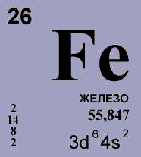
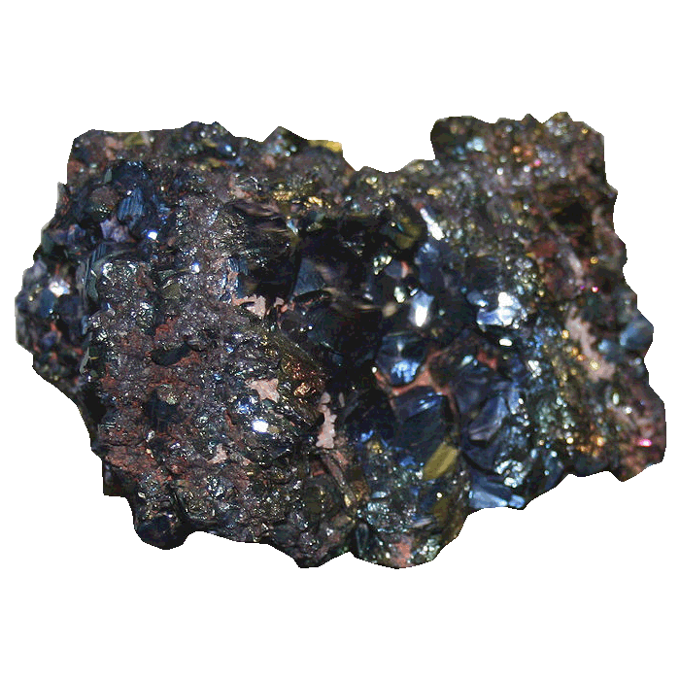
4 период
VIII группа
побочная подгруппа
₊₂₆Fe 2ē , 8ē , 14ē , 2ē
Характерные степени окисления
Fe⁺²
+2 -1 +2 -1
FeCl₂ Fe(OH)₂
Fe⁺³
+3 -1 +3 -1
FeCl₃ Fe(OH)₃

Slide 4
Природные соединения железа
- магнетит
- гематит
- лимонит
- пирит
В водах многих минеральных источников содержится гидрокарбонат железа Fe(HCO₃)₂ и некоторые другие соли железа.
Далее

Slide 5
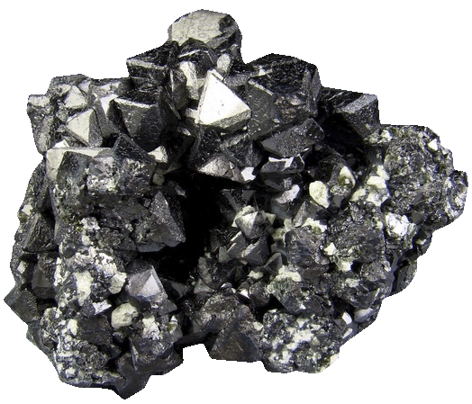
Магнетит
(магнитный железняк)
Fe₃O₄ (Fe₂O₃ · FeO)
- содержит до 72% железа;
- важнейшие месторождения в России – Южный Урал (Магнитогорск), Курская магнитная аномалия;
- название – от античного города Магнесия в Малой Азии.

Slide 6
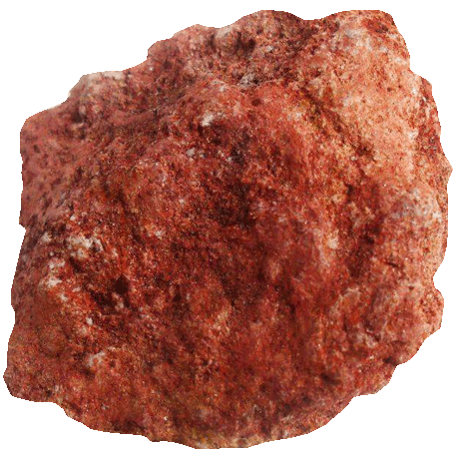
Гематит
(красный железняк, железный блеск)
Fe₂O₃
- содержит до 65% железа;
- важнейшие месторождения в России – Северный Урал, Восточное Забайкалье;
- название – от греческого “гема” – кровь, по цвету минерала.

Slide 7
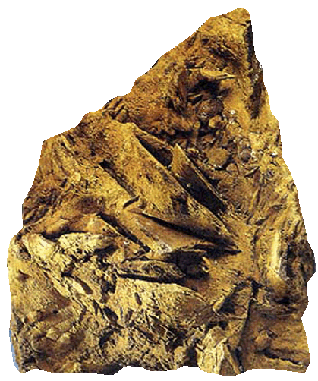
Лимонит
(бурый железняк)
Fe₂O₃ · n H₂O
- содержит до 60% железа;
- важнейшие месторождения в России – Урал, Забайкалье, Крым;
- название – от греческого “луг” , по местонахождению в сырых местах.

Slide 8
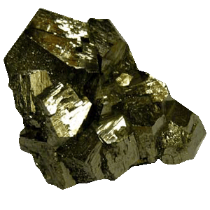
Пирит
(железный или серный колчедан)
возврат
FeS₂
- содержит до 47% железа;
- важнейшие месторождения в России – Урал;
- название – от греческого “камень, высекающий огонь”.

Slide 9
Физические свойства
- серебристо-белый металл, быстро тускнеющий (ржавеющий) на влажном воздухе или в воде, содержащей кислород;
- железо пластично, легко подвергается ковке и прокатке, температура плавления - 1539°С;
- плотность железа - 7,87 г/см³
- обладает сильными магнитными свойствами (ферромагнетик), хорошей тепло- и электропроводностью.

Slide 10
Получение железа
1. Алюминотермия.
Fe₂O₃ + 2 AI = AI₂O₃ + 2 Fe
2. Прямое восстановление железа из его оксидов.
Fe₂O₃ + 3H₂ → 2Fe + 3H₂O
1000ºC
3. Электролиз водных растворов солей железа.
FeCl₂ = Fe²⁺ + 2Cl⁻

Slide 11
Химические свойства
Образование соединений железа
Fe⁺² | Fe⁺³
2. Взаимодействие с кислородом (горение)
3Fe + 2O₂ Fe₃O₄
1. Взаимодействие с неметаллами
2ē
Cульфид железа (III)
2ē
Хлорид железа (III)
0
0
+2 -2
0
0
+3 -1
Fe + S
t
FeS
t
2Fe + 3Cl₂ 2FeCl₃
0
0
Железная окалина
t
6ē
FeO·Fe₂О₃

Slide 12
Химические свойства
Образование соединений железа
Fe⁺² | Fe⁺³
3. Взаимодействие с водой
4. Взаимодействие с солью
0
+1
-2
+2
+3
-2
0
700-900ºC
3Fe + 4H₂O Fe₃O₄ + 4H₂↑
8ē
0
+2
-2
+2
-2
0
Fe + CuSO₄ → FeSO₄ + Cu
2ē

Slide 13
Химические свойства
Образование соединений железа
Fe⁺² | Fe⁺³
5. Взаимодействие с разбавленными растворами кислот
0
+1
-1
+2
-1
0
Fe + 2HCl → FeCl₂ + H₂↑
2ē
0
+1
+2
0
Fe + H₂SO₄ → FeSO₄ + H₂↑
2ē

Slide 14
Химические свойства
Образование соединений железа
Fe⁺² |  | Fe⁺³
6. Взаимодействие с концентрированными кислотами
0
+6
+3
+4
2Fe+6H₂SO₄→Fe₂(SO₄)₃+3SO₂↑+6H₂O
t
0
+5
+3
+2
t
Fe+4HNO₃→Fe(NO₃)₃+NO↑+2H₂O

Slide 15
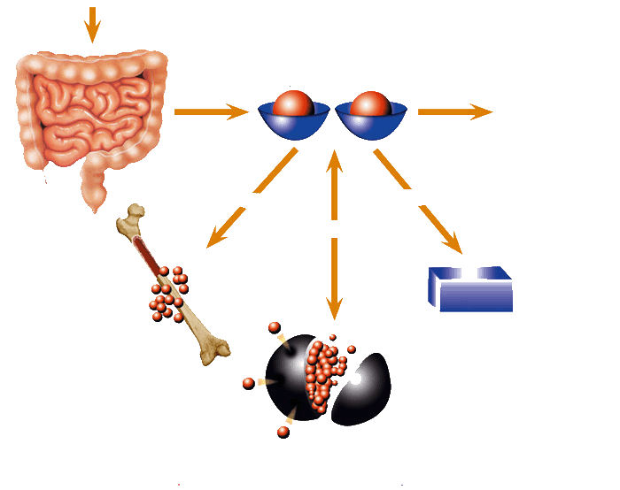
Поступление железа с пищей (суточная потребность 10-20 мг)
Распределение железа в организме
Всасывание в кишечнике
(1-2 мг в день)
Белок трансферрин
(переносчик железа)
Выводится 1-2 мг в день
75%
5-15%
10-20%
Костный мозг:
образование гемоглобина
Другие процессы
Ферритин – белок, запасающий железо в печени и других органах

Slide 16
Источники
1. Природные соединения железа (слайды 4-7):
http://investments.academic.ru/pictures/investments/img149453_1-6_Magnetit.jpg
2. Видео опыт с кислотами (слайд 14):
http://school-collection.edu.ru/collection/?interface=themcol#76632
3. Распределение железа в организме (слайд 15):
http://wsyachina.narod.ru/medicine/blood_3.html

